Slide 1


Использование MongoDB Atlas: облачные решения для разработки и масштабирования приложений
Лекция 13
Ст. преподаватель: Абдикаров Рамзат Рахмятжанович 1877787@gmail.com

Slide 2
Содержание
Введение
MongoDB Atlas
Как работает MongoDB Atlas?
Создайте учетную запись MongoDB Cloud
Создание и настройка кластера в MongoDB Atlas
Доступ к кластеру MongoDB Atlas
Примеры данных
Масштабирование и репликация в MongoDB Atlas
Безопасность в MongoDB Atlas

Slide 3
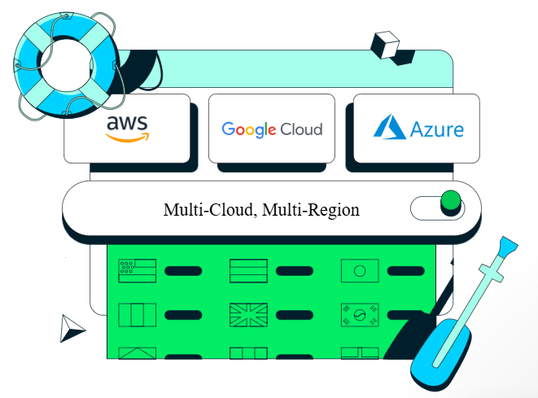
Введение
MongoDB Atlas представляет собой облачное решение, которое позволяет разработчикам сосредоточиться на создании приложений, не беспокоясь об инфраструктуре базы данных. Это полностью управляемая версия MongoDB, которая обеспечивает автоматическое масштабирование и высокий уровень безопасности.
Notes:
Сегодня мы поговорим о NoSQL технологиях — группе систем управления базами данных, которые отличаются от традиционных реляционных СУБД, использующих SQL. В последние годы NoSQL базы данных приобрели большую популярность благодаря своей гибкости и способности эффективно работать с большими объемами данных, которые сложно или невозможно эффективно обработать с помощью классических реляционных моделей.
Мы рассмотрим основные типы NoSQL систем, такие как столбцовые, графовые, документоориентированные и ключ-значение, а также обсудим их особенности, области применения и преимущества по сравнению с реляционными базами данных. Этот подход позволяет гибко управлять данными, учитывая специфику современных распределенных систем и разнообразие требований к хранению и обработке информации.

Slide 4
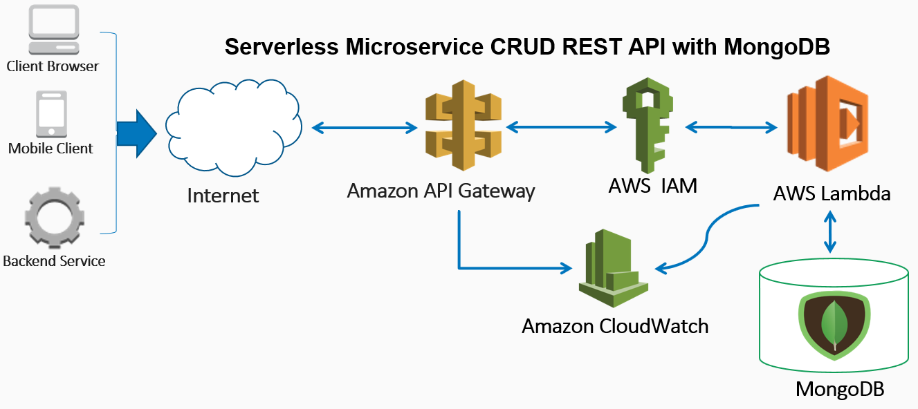
Как работает MongoDB Atlas?
MongoDB Atlas работает на крупных облачных платформах и предоставляет возможность настройки репликации, шардирования и масштабирования базы данных в зависимости от нагрузки.

Slide 5
Создание учетной записи MongoDB Atlas
Шаг 1: Откройте браузер и перейдите по следующему адресу:
https://www.mongodb.com/cloud/atlas.
Шаг 2: Зарегистрируйтесь
На главной странице нажмите на кнопку "Start Free" (или "Start Free Trial").
Cоздайте новый аккаунт, указав свой адрес электронной почты и пароль.
Заполните необходимые данные и следуйте инструкциям на экране.
Создание первого проекта и организации.
После входа в систему вам будет предложено создать проект. Проект — это контейнер для ваших кластеров MongoDB. Вы можете создать новый проект, дав ему имя, или выбрать уже существующий, если вы регистрируетесь повторно.
Организации позволяют объединять пользователей и команды, а также управлять их доступом к различным проектам.

Slide 6
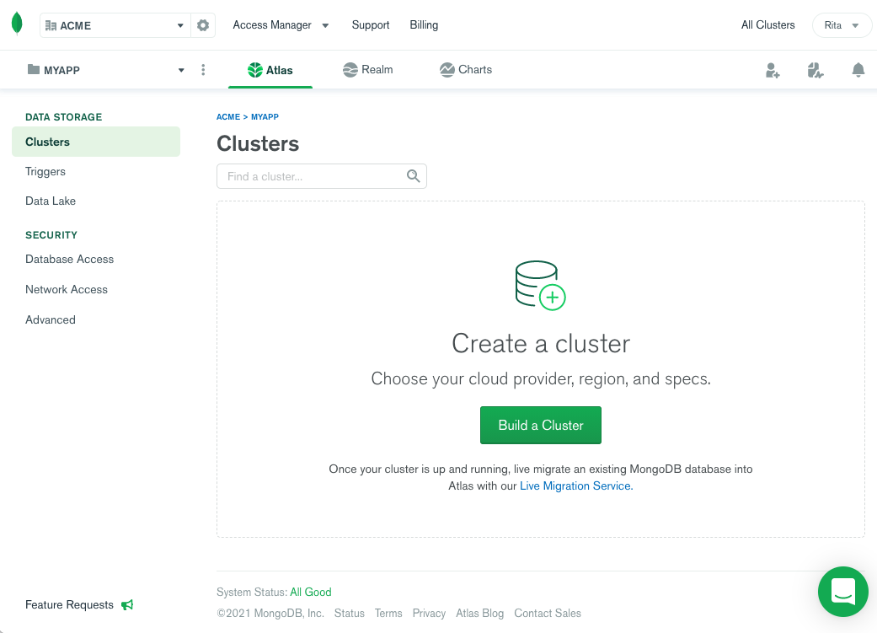
Настройка кластера в MongoDB Atlas
После создания проекта, на панели управления появится кнопка "Build a Cluster". Нажмите на нее, чтобы начать настройку вашего первого кластера.
Выберите облачного провайдера (AWS, Google Cloud или Azure), а также регион, в котором будет развернут ваш кластер (выберите ближайший для минимизации задержек).
Выберите тип кластера. Для бесплатного использования можно выбрать Free Tier (M0), который предоставляет 512 MB пространства на кластер.
Общий кластер — это экономичный (или бесплатный) вариант, где ресурсы делятся между несколькими пользователями, что может ограничивать производительность.
Выделенный кластер предоставляет эксклюзивные ресурсы и сетевую изоляцию, а также поддерживает автоматическое масштабирование в одном регионе, обеспечивая высокую производительность.

Slide 7
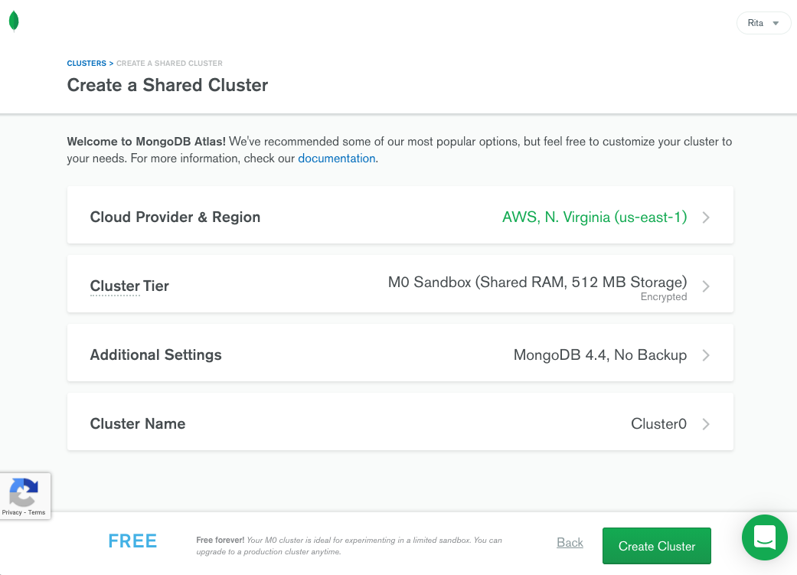
Настройка кластера в MongoDB Atlas

Slide 8
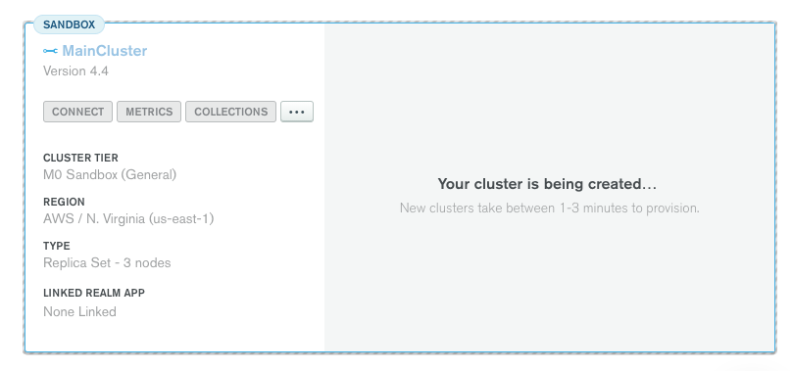
Настройка кластера в MongoDB Atlas

Slide 9
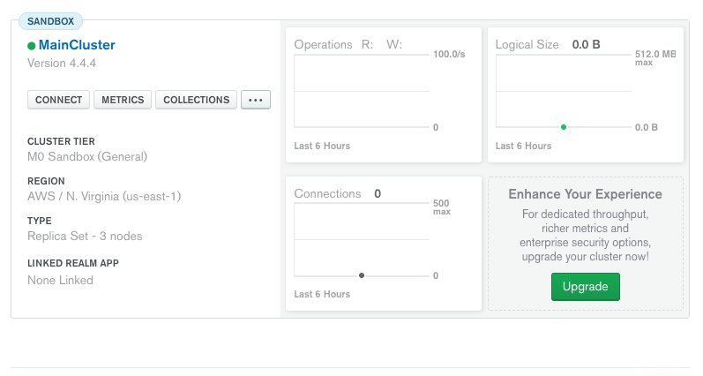
Настройка кластера в MongoDB Atlas

Slide 10
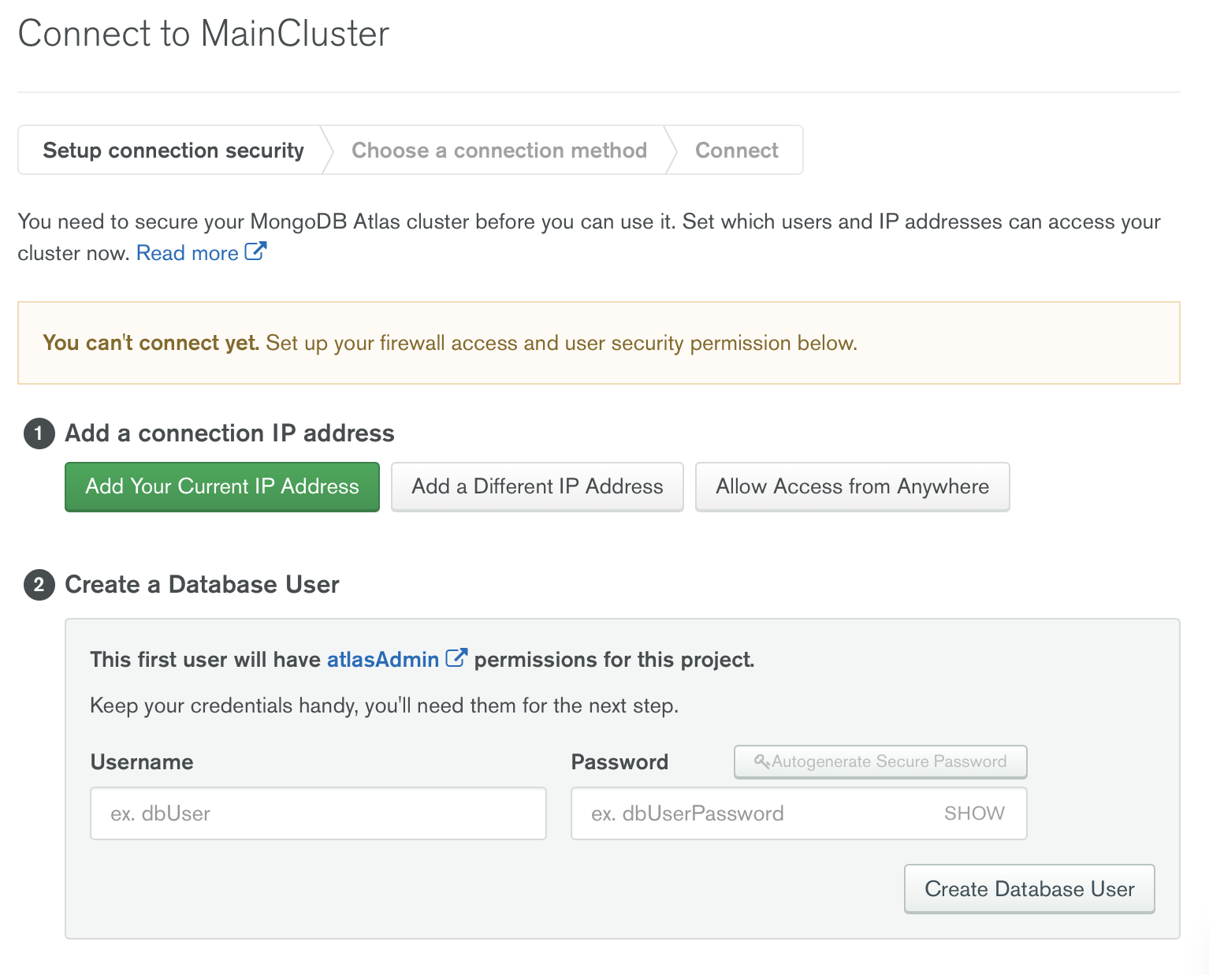
Доступ к кластеру MongoDB Atlas

Slide 11
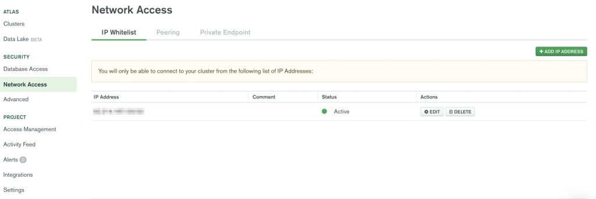
Доступ к кластеру MongoDB Atlas
Сетевой доступ к кластеру MongoDB Atlas по умолчанию выключен для безопасности. Чтобы разрешить подключение, необходимо добавить IP-адреса или подсети в белый список. Это ограничивает доступ, повышая безопасность, так как доступ предоставляется только из указанных местоположений.
Чтобы настроить доступ, нажмите «Подключиться» в консоли Atlas, затем в мастере настройки подключения выберите «Добавить текущий IP-адрес» для текущего устройства или введите другой IP-адрес или подсеть в формате CIDR (например, 172.10.1.0/24).

Slide 12
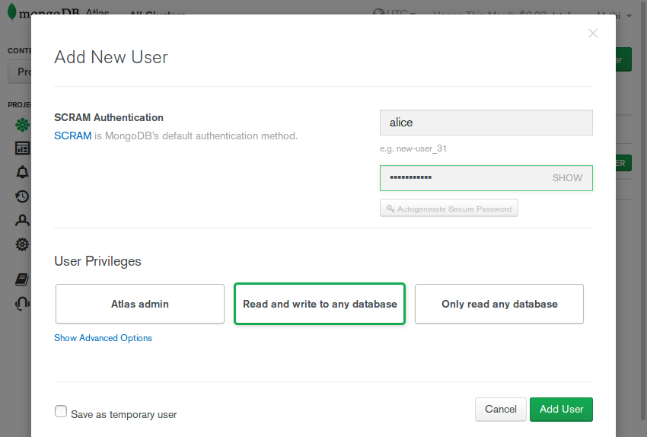
Доступ к кластеру MongoDB Atlas
Создание пользователя кластера необходимо для подключения к базе данных из скриптов или приложений. Этот пользователь имеет доступ к базам данных в проекте и может получать различные роли и привилегии. Первый созданный пользователь автоматически получает права администратора.
Для создания пользователя перейдите в раздел сетевого доступа и введите имя пользователя и пароль, затем нажмите «Создать пользователя базы данных». Добавлять пользователей в будущем можно через вкладку «Безопасность».
В разделе MongoDB Users вы должны создать нового пользователя, нажав кнопку Add new user. В появившемся диалоговом окне введите нужное имя пользователя и пароль, выберите Read and write to any database и нажмите кнопку Add User.

Slide 13
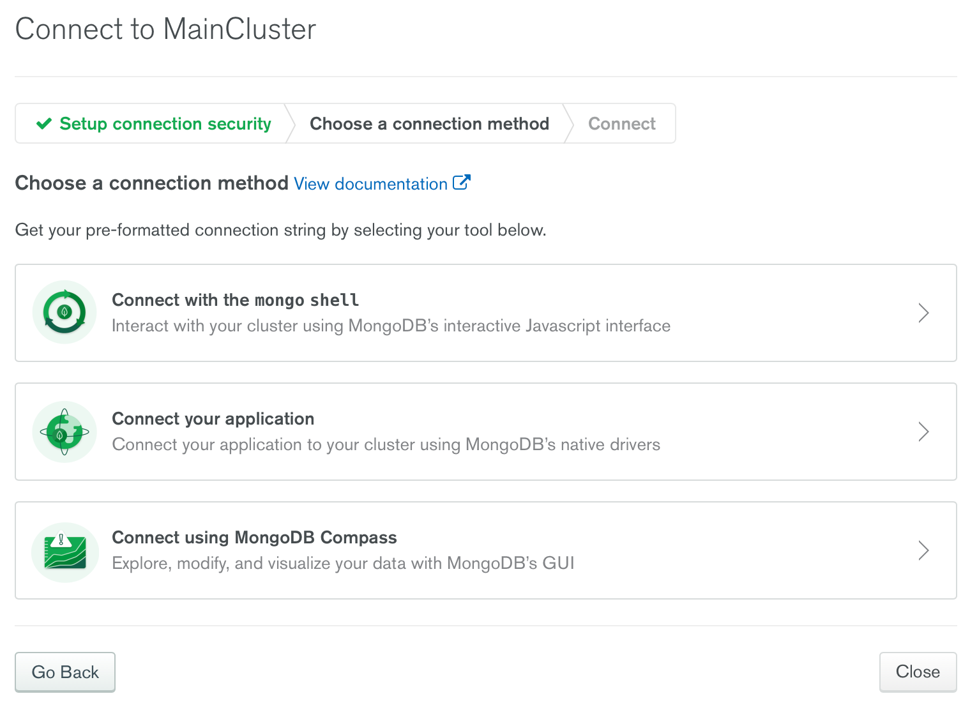
Доступ к кластеру MongoDB Atlas
Генерация строки подключения необходима для подключения к базе данных в MongoDB Atlas. В зависимости от используемой платформы, возможно, потребуется установить соответствующий драйвер. Если вы используете Compass или оболочку Mongo, драйверы уже встроены.
После настройки сетевого доступа и создания пользователя базы данных нажмите «Выбрать метод подключения», чтобы сгенерировать строку подключения для вашего приложения. Также можно создать строку подключения, нажав «Подключить» на вкладке «Кластеры» в Atlas.
https://www.mongodb.com/docs/drivers/

Slide 14
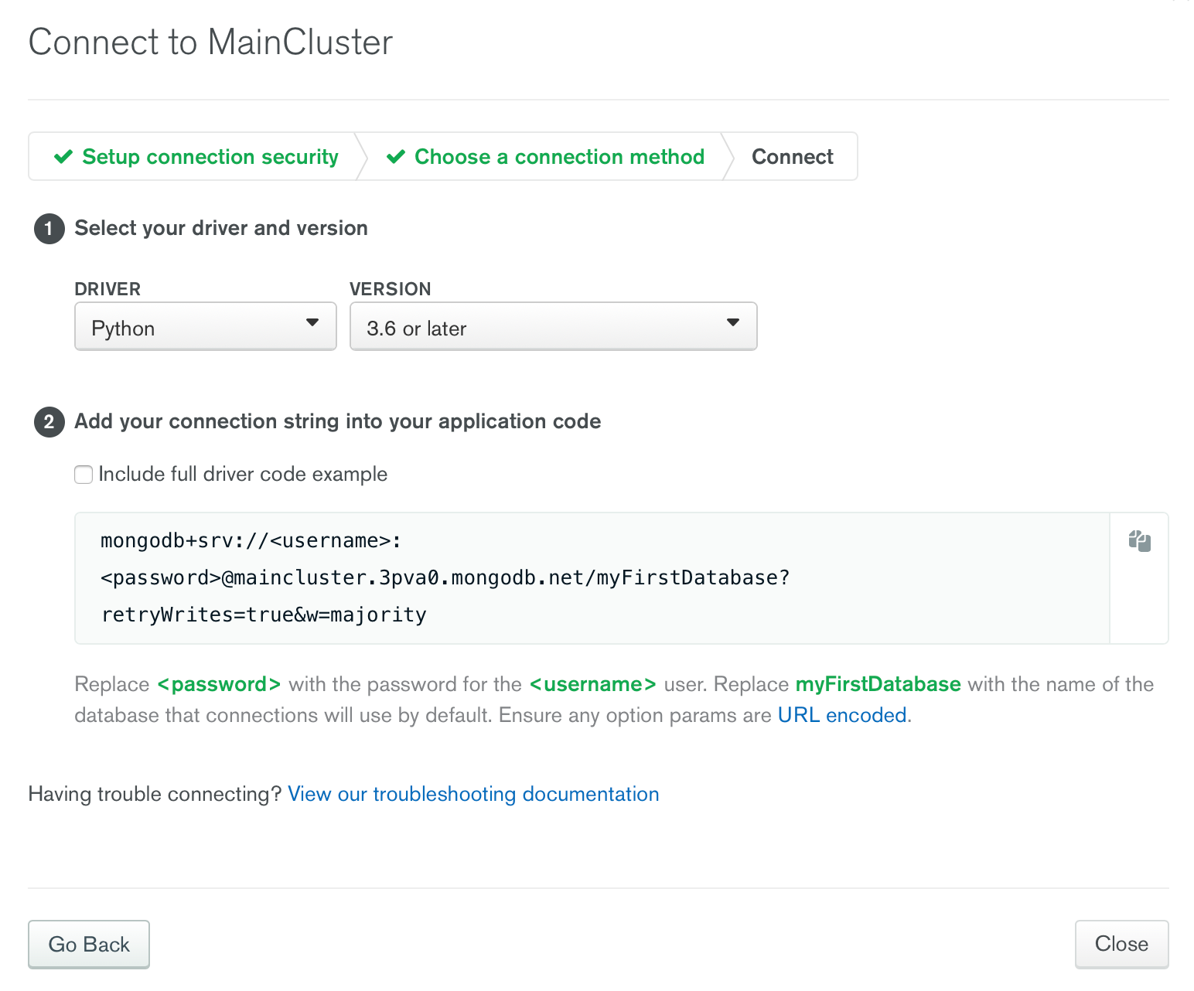
Доступ к кластеру MongoDB Atlas

Slide 15
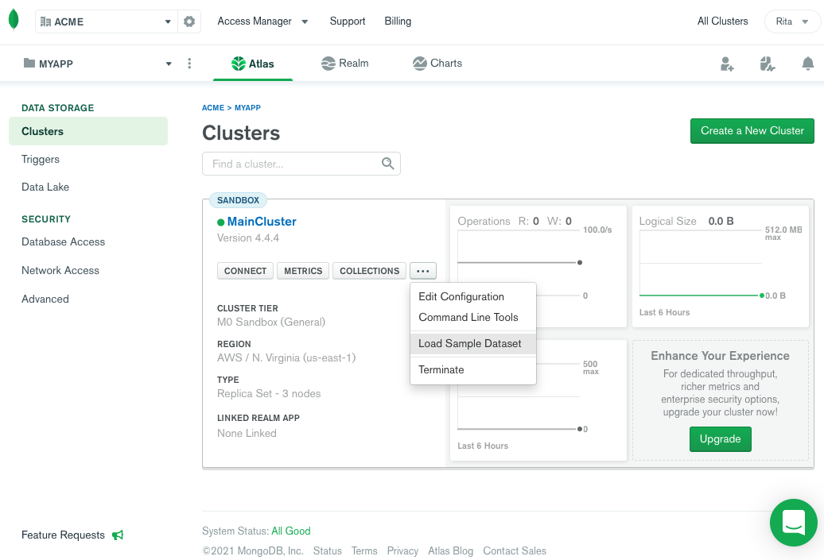

Примеры данных

Slide 16
Литература
https://www.mongodb.com/resources/product/platform/atlas-learning-hub
https://learn.mongodb.com/learn/course/getting-started-with-mongodb-atlas-2025-01-31/lesson-1-foundations-of-mongodb/learn

Slide 17
Спасибо за внимание!

